Slide 1
Сабақтың тақырыбы: Дыбыс және әріп
Бүгінгі сабақта:
тыңдаған материал бойынша тірек сөздерді белгілейді, ашық және жабық сұрақтарға жауап береді;
тірек сөздер мен жоспарды пайдалана отырып, берілген тақырып бойынша әңгіме құрайды;
мәтіннің тақырыбы мен берілген суреттер/фото/диаграмма бойынша мәтіннің мазмұнын болжайды

Slide 2


https://www.youtube.com/watch?v=5Fqx89H-XVw сілтемесіне өтіп, М.Мәметова туралы фильмді көр.

Slide 3




1-тапсырма
102-бет,18-жаттығу.
«Ержүрек қыз» мәтінін оқы.
3.Мәтіннің тақырыбы мен ондағы негізгі ойды анықта.
Ержүрек қыз
– Сержант Мәншүк Мәметованың өтінішін бригада газетінде жариялаңдар, – деді комиссар. Өтiнiшiнде Мәншүк пулемётші болып, зұлым* жауды жайратқысы* келетінін айтыпты. «Өзім өлсем де, Отаным аман болса екен!» деп жазыпты. Бір мың тоғыз жүз қырық үшінші жылы біздің атқыштар бригадасы жауды батысқа қарай тықсырып* келе жатты. Бір мезгілде жау қарсы шабуылға шықты. Жау шабуылы жақындай берді. Жараланған Мәншүк фашистердің дабырлаған үнін естіп, есін жиып алды. Жексұрын жауға өшіккен ол жарасының жанына батқанына қарамай, бірден пулемётіне ұмтылды. Оғы бұршақтай жауды. Кекті қыз жау солдаттарын баудай түсірді. Фашистер тым-тырақай кейін қашты. Енді біздің жауынгерлер шабуылға шықты. Тамаша ерлігі үшін қазақ халқының қаһарман қызына Кеңес Одағының Батыры деген құрметті атақ берілді.
Дескриптор:
«Ержүрек қыз» мәтінін оқиды;
Мәтіннің тақырыбы мен ондағы негізгі ойды анықтайды;
Тапсырмаларды орындау барысында дескрипторға назар аудар.
Сауатты, көркем жазып үйрен.

Slide 4


Өзіңді тексер
Мүмкін болатын жауаптар:
Мәтіннің тақырыбы «Ержүрек қыз». Ондағы негізгі ой – Батыр қыз Мәншүктің Отанын қорғау жолында көрсеткен көзсіз ерлігі.

Slide 5
2-тапсырма
1.Мақалды тиісті тыныс белгілерімен толықтыр.
2.Мақалдардағы баяндауыштардың қай сөз табынан жасалғанын айт.
3.Сызықшаның неліктен қойылғанын түсіндір.
Дескриптор:
Мақалды тиісті тыныс белгілерімен толықтырады;
Мақалдардағы баяндауыштардың қай сөз табынан жасалғанын табады;
Сызықшаның неліктен қойылғанын түсіндіреді;
1. Батыр туса ел ырысы
Жаңбыр жауса жер ырысы
2. Ердің туы намыс
Тапсырмаларды орындау барысында дескрипторға назар аудар.
Сауатты, көркем жазып үйрен.

Slide 6

Өзіңді тексер
1. Батыр туса - ел ырысы,
Жаңбыр жауса - жер ырысы.
2. Ердің туы - намыс.
2.Мақалдардағы баяндауыштар зат есімнен жасалған.
3. Екеуі де зат есімнен жасалғандықтан сызықша қойылған.

Slide 7
3-тапсырма
103-бет,20-жаттығу.
1. В, ф, ц, ч дыбыстары туралы білетініңді еске түсір. Осы дыбыстары бар сөздермен кестені толтыр.
Дескриптор:
В, ф, ц, ч дыбыстары туралы білетініңді еске түсіреді;
Осы дыбыстары бар сөздермен кестені толтырады;
В | Ф | Ц | Ч
Тапсырмаларды орындау барысында дескрипторға назар аудар.
Сауатты, көркем жазып үйрен.

Slide 8

Өзіңді тексер
В | Ф | Ц | Ч
Велосипед | фигура | циркуль | чемпион
автобус | фабрика | цемент | чемодан

Slide 9
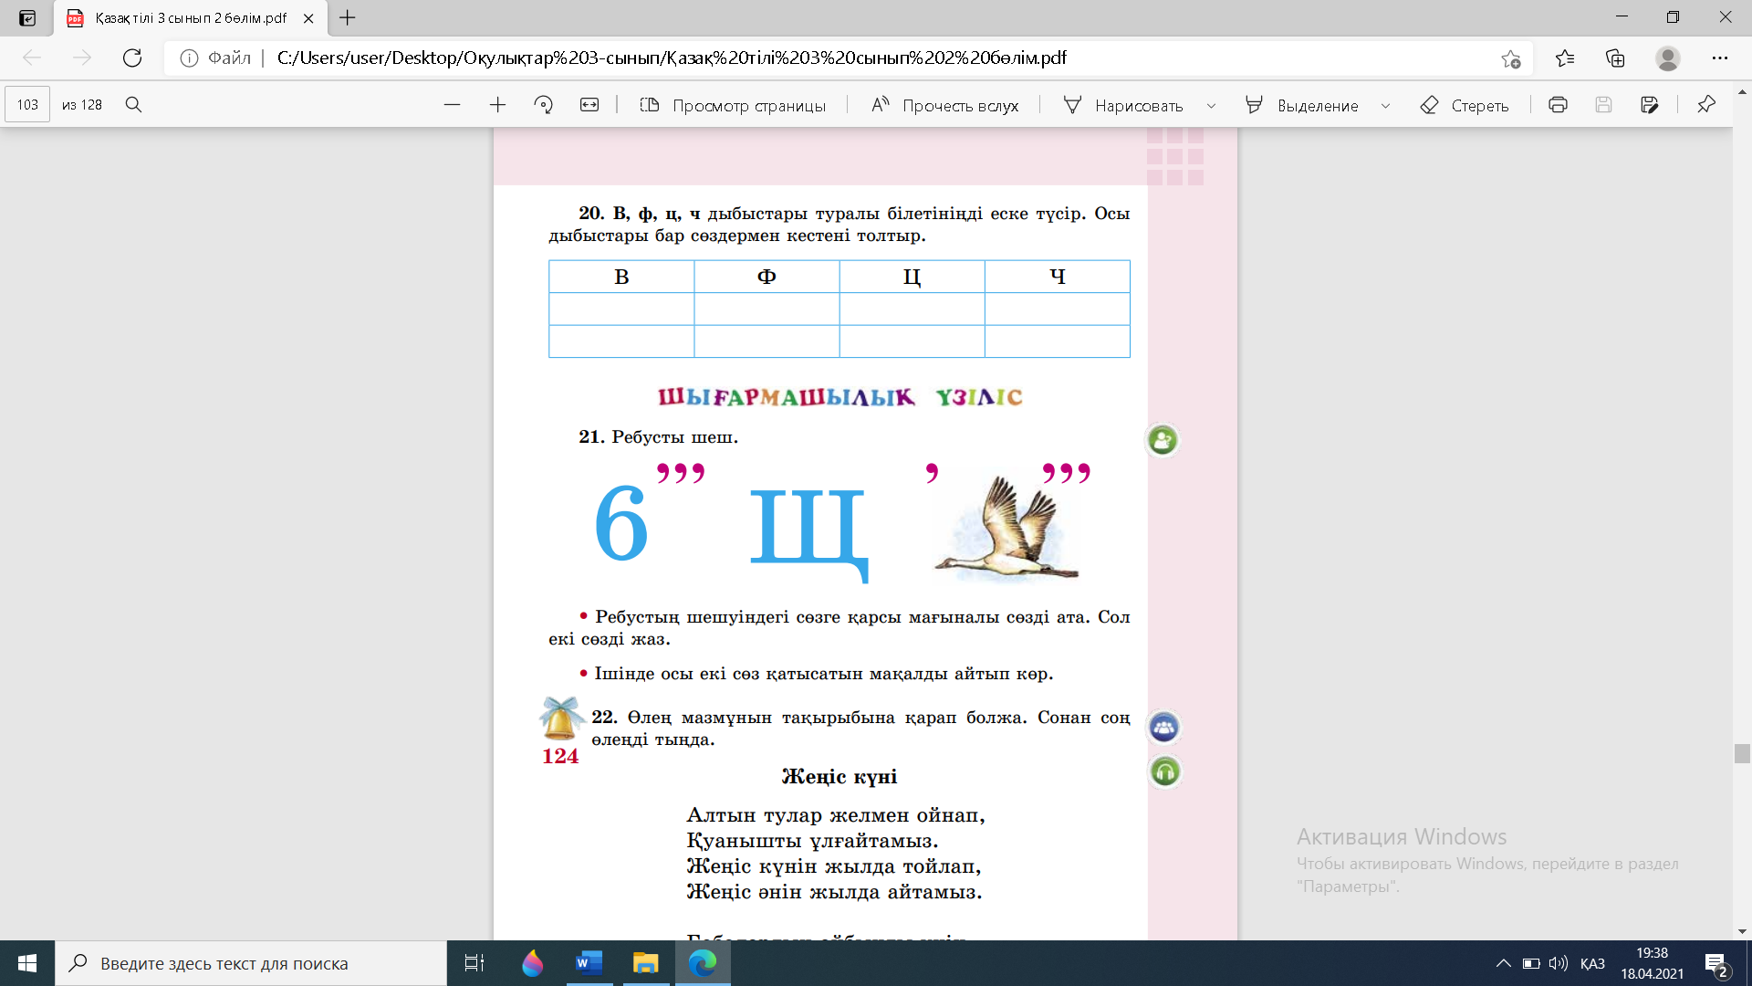
4-тапсырма
103 – бет, 21-жаттығу
1.Ребусты шеш.
2. Ребустың шешуіндегі сөзге қарсы мағыналы сөзді ата. Сол екі сөзді жаз.
3. Ішінде осы екі сөз қатысатын мақалды айтып көр.
Дескриптор:
Ребусты шешеді;
Ребустың шешуіндегі сөзге қарсы мағыналы сөзді атайды;
Сол екі сөзді жазады;
Ішінде осы екі сөз қатысатын мақал айтады.
Тапсырмаларды орындау барысында дескрипторға назар аудар.
Сауатты, көркем жазып үйрен.

Slide 10
Өзіңді тексер
Мүмкін болатын жауаптар:
Ащы
Ащы-тұщы
3.Ащы менен тұщыны татқан білер,
Алыс пенен жақынды жортқан білер.

Slide 11
Үйге тапсырма
102-бет,18-жаттығу.
Жоспарға сәйкес мәтінді төрт бөлікке ажырат:
1. Мәншүктің өтініші.
2. Жаудың қарсы шабуылы.
3. Мәншүктің батыл қадамы.
4. Құрметті атақ.
• Жоспар бойынша мәтін мазмұнын жаз.

Slide 12

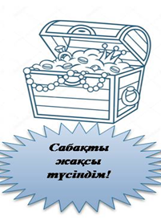

Білім сандығы
Мен...
- Сын есімдер тақырыбы бойынша білімімді тиянақтадым.

